Slide 1
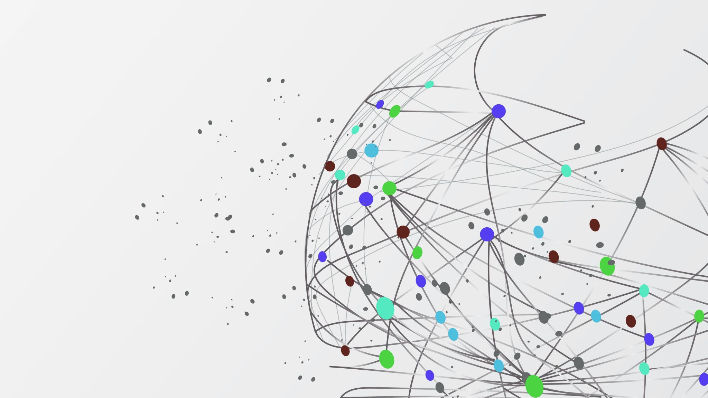
Yeni Medyada Ermeni Folkloru

Slide 2
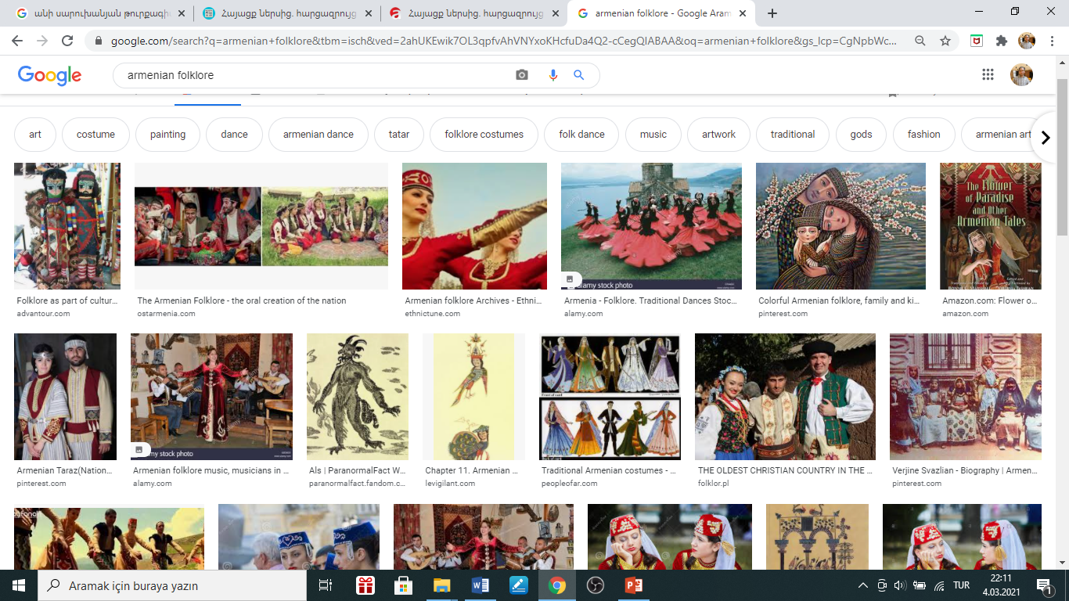

Slide 3
Siber uzamda iki tür iletişim gerçekleşebilir:
Makine/yapay zekâ ile insan arasında ve arayüzeydeki farklı insanlar arasında.

Slide 4
Yapılan araştırmalarda, siber uzay yapısı ile ortaya çıkan yeni bir toplumsal sınıflamanın da yapıldığı görülmektedir. Bu yapı altında “net vatandaşları”, “net citizen” olarak adlandırılan toplumsal anlamda yeni bir yapı oluşturulmuştur.

Slide 5
Siber kültür, en basit ve güncel tanımı ile bilgisayar âleminin kültürü olarak tanımlanmaktadır. Bunun yanı sıra siber kültür kavramı, “siber uzay” şeklinde isimlendirilen ve bilgisayar ağları ile ulaşımın mümkün olduğu sosyal etkileşim mekânlarının kültürü olarak da değerlendirilmektedir.
Aynı zamanda bilgisayar kültürü olarak da adlandırılan siber kültür, bilgisayar ağlarının iletişim, eğlence ve iş için kullanılmasından dolayı dünya genelinde ortaya çıkan modern bir kültür olgusudur.
Siber kültürün aracısı bir toplum değil, ekran ve araçlardır.

Slide 6
KAYNAKLAR
Binark, Mutlu (2010). Nefret Söyleminin Yeni Medya Ortamında Dolaşıma Girmesi ve Türetilmesi. (Editör: Tuğrul Çomu). Yeni Medyada Nefret Söylemi (1. Baskı). İstanbul: Kalkedon Yayınları, 11-53.
Aygül, Eser (2013). Yeni Medyada Nefret Söyleminin Üretimi: Bir Toplumsal Paylaşım Ağı Olarak Facebook Örneği, Yüksek Lisans Tezi, Gazi Üniversitesi Sosyal Bilimler Enstitüsü, Ankara
https://www.slideshare.net/ovuncmeric/yeni-medya-nedir-yeni-medyann-zellikleri-nelerdir. (27.02.2021, 17.50)
Mutlu Binark, Barış Kılıçbay, İnternet Toplum, Kültür, Epos Yayınları, Ankara, s. 16.
Durmuş Koçak (2019). Siber Kültürün Yeni Medya Kullanıcılarının tercih ve Eğilimleri Üzerine Etkisi: Üniversite Öğrencilerine Yönelik Bir Uygulama. Doktara Tezi, İstanbul Gelişim Üniversitesi Sosyal Bilimler Ensititüsü, İstanbul.
Uğur Dolgun, (2016). Kitle İletişim Araçları ve Yeni̇ Medya.

